Slide 1
st-1. 統計処理の概要
（統計処理演習，スライド）
https://www.kkaneko.jp/cc/st/index.html
金子邦彦

Slide 2
アウトライン
1 記述統計量
2 ヒストグラム
3 クロス集計表
4 検定

Slide 3
コマンドを使う理由
記録が残り，再現が容易
なぜプログラミング?
統計処理手順のコマンドをファイルに記録．再実行や確認が容易．※ コマンドは難しくは無い

Slide 4
統計処理の例
 |  | SPSS 言語 | R システム
記述統計量 | describe, skew, kurt | descriptive | summary, sd, skewness, kurtosis
頻度表 | hist | frequencies | table
クロス集計表 | crosstab | crosstabs | table
集約 | aggregate | aggregate | aggregate, table, as.data.frame, list
Welch の t 検定 | ttest_ind (equal_var=False) | t-test | t.test
one-way ANOVA 検定 | f_oneway | oneway | oneway.test
Wilcox rank sum 検定 | mannwhitneyu (use_continuity=True) | npar tests | wilcox.test (exact=F or T, correct=T)
Shapiro-Wilk 検定 | shapiro, | examine | shapiro.test,
Kolmogorov-Smirnov 検定 | kstest |  | ks.test

Slide 5
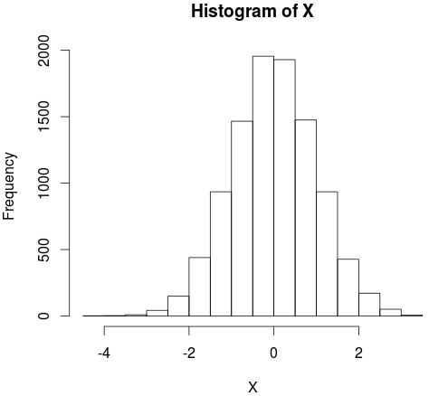
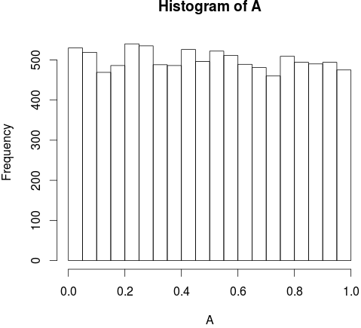
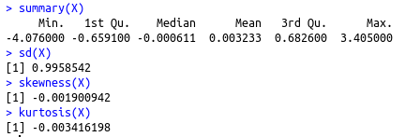
記述統計量の例
平均
中央値
四分位点
最小値・最大値
分散（分布の広がり）
歪度（左右非対称の度合い）
尖度（分布の峰の鋭さ）
など
正規分布の例
（標本数: 10000）
一様分布の例
（標本数: 10000）
平均
中央値
第一・四分位点
第三・四分位点
最小値
最大値
分散
歪度
尖度
0.00323
-0.000611
-0.659
0.683
-4.08
3.41
0.996
-0.001901
-0.00342
0.492
0.495
0.246
0.745
0.000175
1.000
0.288
0.01991
-1.193
Rプログラムの例

Slide 6
頻度表の例
c | b | b | a | c | c | c | b | a | c
■ 元データの例
a | b | c
2 | 3 | 5
■ 頻度表の例
元データの確認
「table(R)」で頻度表を作成
Rプログラムの例

Slide 7
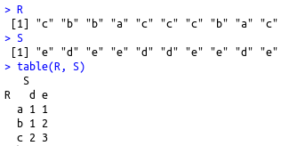
クロス集計表の例
c | b | b | a | c | c | c | b | a | c
e | d | e | e | d | d | e | e | d | e
■ 元データの例
 | d | e
a | 1 | 1
b | 1 | 2
c | 2 | 3
■ 頻度表の例
元データの確認
「table(R, S)」で頻度表を作成
Rプログラムの例

Slide 8
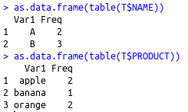
集計の例
NAME | PRODUCT | NUM
A | apple | 10
A | orange | 20
B | apple | 5
B | orange | 6
B | banana | 50
■ 元データの例
■ 頻度表の例
(件数のカウント)
A | 2
B | 3
apple | 2
banana | 1
orange | 2
Rプログラムの例
■ 頻度表の例
(合計値)
A | 30
B | 61
Rプログラムの例

Slide 9
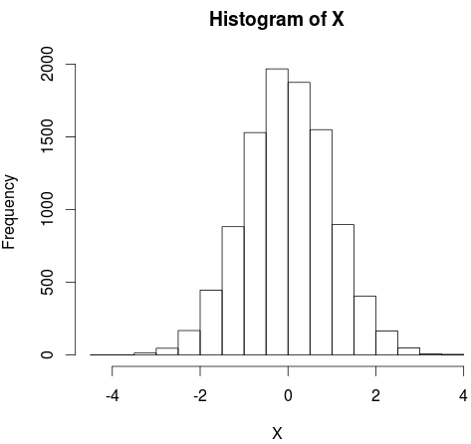
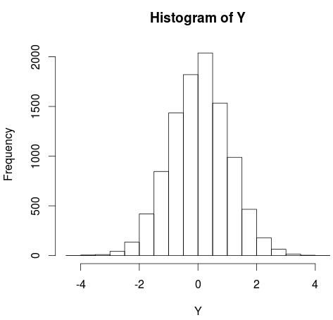
t 検定の例 (1/2)
■ 分布 X （標本数: 10000）
※ 平均0, 標準偏差1 になるように合成
■ 分布 Y （標本数: 10000）
※ 平均0.05, 標準偏差1 になるように合成
帰無仮説：「分布X, Y の母集団の平均が等しい」
⇒ t 検定により，「帰無仮説が成り立つ確率は 0.00048 % (=p値)」
「t.test(X, Y, var.equal=F)$p.value」
で t 検定
Rプログラムの例

Slide 10
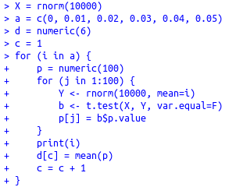
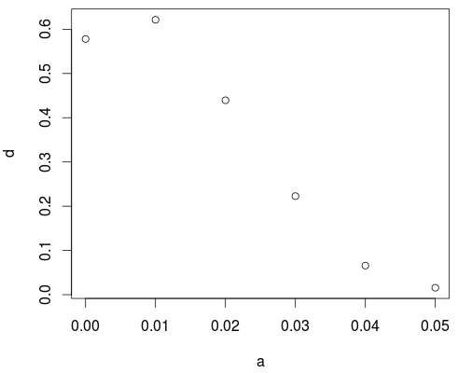
t 検定の例 (2/2)
■ 分布 X （標本数: 10000）
※ 平均0, 標準偏差1 になるように合成
■ 分布 Y （標本数: 10000）
※ 平均を {0, 0.01, 0.02, 0.03, 0.04, 0.05},
標準偏差1 になるように合成
p値
標本が10000個あれば
平均 0.05 の差の識別
ができる
Rプログラムの例
分布Yの平均値

Slide 11
ノンパラメトリック検定の例 (1/2)
■ 分布 X （標本数: 10000）
※ 平均0, 標準偏差1 になるように合成
■ 分布 Y （標本数: 10000）
※ 平均0.05, 標準偏差1 になるように合成
帰無仮説：「分布X, Y の母集団の平均が等しい」
⇒ t 検定により，「帰無仮説が成り立つ確率は 0.00054 % (=p値)」
「wilcox.test(X, Y, correct=F)」
で検定
ノンパラメトリック
⇒ 「母集団が正規分布
だと仮定しない」
Rプログラムの例

Slide 12
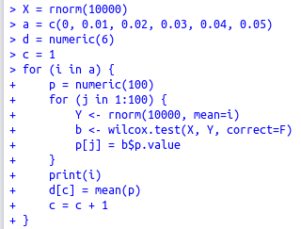
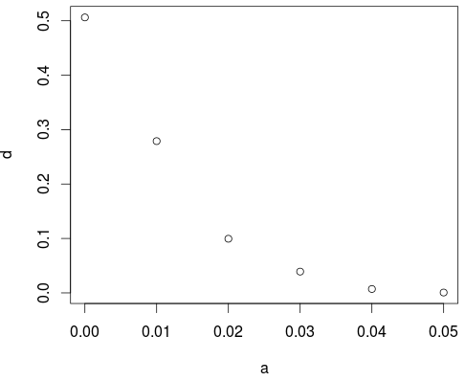
ノンパラメトリック検定の例 (2/2)
■ 分布 X （標本数: 10000）
※ 平均0, 標準偏差1 になるように合成
■ 分布 Y （標本数: 10000）
※ 平均を {0, 0.01, 0.02, 0.03, 0.04, 0.05},
標準偏差1 になるように合成
p値
Rプログラムの例
分布Yの平均値

Slide 13
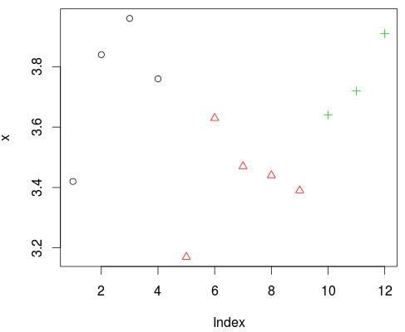
一次元分散配置に関する検定の例
■ 元データの例
種別 | 観測値
A | {3.42, 3.84, 3.96, 3.76}
B | {3.17, 3.63, 3.47, 3.44, 3.39}
C | {3.64, 3.72, 3.91}
帰無仮説：「分布A, B, C の母集団の平均が等しい」
⇒ 検定により，「帰無仮説が成り立つ確率は 5.9 % (=p値)」
元データの確認
「oneway.test(x~g, var.equal=F)$p.value」
で検定 (A, B, C の等分散を仮定しない)
Rプログラムの例
Wilcoxon の順位和検定の例
データの引用元: http://aoki2.si.gunma-u.ac.jp/lecture/Average/oneway-ANOVA.html

Slide 14
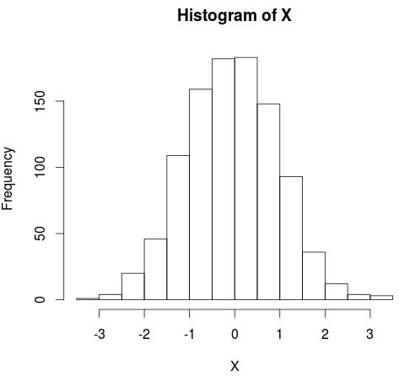
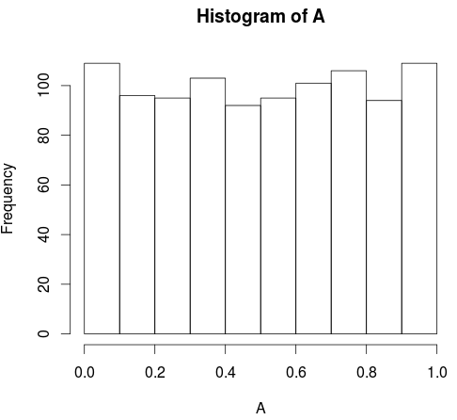
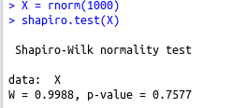
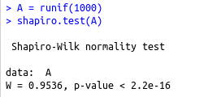
正規分布かの検定の例
■ 正規分布 X （標本数: 10000）
■ 一様分布 A （標本数: 10000）
帰無仮説：「母集団の分布が正規分布である」
75 % (=p値)
0.000000000000022 % (=p値)
Shapiro-Wilk
検定
Rプログラムの例
Rプログラムの例

